Slide 1
Data Management With
JPA & Hibernate

Slide 2
ORM
Object-Relational Mapping (ORM) is a programming technique that allows developers to interact with a relational database using objects in their programming language, rather than writing raw SQL queries.
It bridges the gap between the object-oriented paradigm of programming and the relational model of databases by mapping classes and objects to database tables and rows, respectively.
Notes:
Object-Relational Mapping (ORM) là một kỹ thuật lập trình cho phép các nhà phát triển tương tác với cơ sở dữ liệu quan hệ bằng cách sử dụng các đối tượng trong ngôn ngữ lập trình của họ, thay vì viết các truy vấn SQL thô.
Nó lấp đầy khoảng trống giữa mô hình hướng đối tượng của lập trình và mô hình quan hệ của cơ sở dữ liệu bằng cách ánh xạ các lớp và đối tượng tới các bảng và hàng trong cơ sở dữ liệu, tương ứng.

Slide 3
How ORM Works
Entities and Tables Mapping:
ORM tools map classes in the application to tables in the database.
Example: A User class maps to a users table.
Attributes and Columns Mapping:
Class attributes are mapped to database columns.
Example: user.name maps to the name column in the users table.
Relationships Mapping:
Relationships between classes (e.g., one-to-many, many-to-many) are mapped to foreign keys or join tables.
SQL Generation:
ORM tools generate SQL queries automatically based on the methods invoked on objects (e.g., save, update, delete, find).
Notes:
Ánh xạ Giữa Thực Thể và Bảng:
Các công cụ ORM ánh xạ các lớp trong ứng dụng tới các bảng trong cơ sở dữ liệu.
Ví dụ: Lớp Người Dùng (User) được ánh xạ tới bảng người_dùng (users).
Ánh xạ Giữa Thuộc Tính và Cột:
Các thuộc tính của lớp được ánh xạ tới các cột trong cơ sở dữ liệu.
Ví dụ: thuộc tính user.name được ánh xạ tới cột name trong bảng users.
Ánh xạ Mối Quan Hệ:
Các mối quan hệ giữa các lớp (ví dụ: một-nhiều, nhiều-nhiều) được ánh xạ tới các khóa ngoại hoặc bảng kết nối.

Slide 4
Why ORM?
Improved Productivity:
Simplifies database interactions, allowing developers to focus on business logic.
Database Independence:
Abstracts SQL, enabling applications to switch databases with minimal changes.
Readable and Maintainable Code:
Reduces boilerplate code and improves readability.
Built-in Data Validation:
Automatically enforces constraints and relationships.
Automatic Schema Generation:
Can generate database schemas from class definitions and vice versa.
Reduces SQL Errors:
SQL is auto-generated, reducing human errors in queries.
Notes:
Cải thiện Năng Suất:
Đơn giản hóa tương tác cơ sở dữ liệu, cho phép nhà phát triển tập trung vào logic nghiệp vụ.
Độc Lập với Cơ Sở Dữ Liệu:
Trừu tượng hóa SQL, cho phép ứng dụng chuyển đổi cơ sở dữ liệu với các thay đổi tối thiểu.
Code Dễ Đọc và Bảo Trì:
Giảm code soạn sẵn và cải thiện khả năng đọc.
Xác Thực Dữ Liệu Tích Hợp:
Tự động thực thi các ràng buộc và mối quan hệ.
Tự Động Tạo Lược Đồ:
Có thể tạo lược đồ cơ sở dữ liệu từ định nghĩa lớp và ngược lại.
Giảm Lỗi SQL:
SQL được tự động tạo, giảm lỗi do con người trong truy vấn.

Slide 5
Disadvantages of ORM
Performance Overhead:
ORM frameworks may generate inefficient queries, especially for complex operations.
Learning Curve:
Developers need to understand the ORM framework and its quirks.
Less Control Over Queries:
Difficult to fine-tune queries for highly optimized operations compared to raw SQL.
Complex Relationships:
Mapping complex database relationships can be challenging.
Debugging Challenges:
Auto-generated SQL can make debugging difficult.
Notes:
Tốn Hiệu Năng:
Các framework ORM có thể tạo ra các truy vấn không hiệu quả, đặc biệt là đối với các hoạt động phức tạp.
Đường Cong Học Tập:
Nhà phát triển cần hiểu framework ORM và những điểm đặc biệt của nó.
Ít Kiểm Soát Truy Vấn Hơn:
Khó tinh chỉnh truy vấn cho các hoạt động được tối ưu hóa cao so với SQL thô.
Mối Quan Hệ Phức Tạp:
Ánh xạ các mối quan hệ phức tạp trong cơ sở dữ liệu có thể là một thách thức.
Thách Thức Gỡ Lỗi:
SQL được tự động tạo có thể gây khó khăn cho việc gỡ lỗi

Slide 6
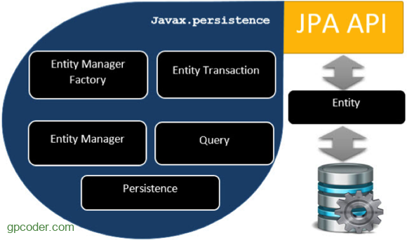
What is JPA?
JPA (Java Persistence API) is a standard specification for object-relational mapping (ORM) in Java.
Provides a framework for mapping Java objects to relational databases.
Notes:
JPA (Java Persistence API) là một đặc tả tiêu chuẩn cho ánh xạ quan hệ đối tượng (ORM) trong Java.
Cung cấp một framework để ánh xạ các đối tượng Java tới cơ sở dữ liệu quan hệ.
JPA là một tập hợp các giao diện và chú thích (annotation) được sử dụng để quản lý dữ liệu trong các ứng dụng Java.
EntityManagerFactory: Được sử dụng để tạo ra các EntityManager.
EntityManager: Là interface chính để tương tác với cơ sở dữ liệu. Nó cho phép bạn thực hiện các hoạt động như lưu, đọc, cập nhật và xóa dữ liệu.
EntityTransaction: Quản lý các giao dịch (transaction) trong cơ sở dữ liệu.
Entity: Đại diện cho một bảng trong cơ sở dữ liệu. Mỗi entity thường tương ứng với một lớp Java.
Query: Được sử dụng để truy vấn dữ liệu từ cơ sở dữ liệu.

Slide 7
Key Features of JPA
Entity Mapping:
Maps Java classes to database tables and Java objects to rows in those tables.
Query Language:
JPA provides JPQL (Java Persistence Query Language), an object-oriented query language that operates on entity objects instead of database tables.
Automatic Schema Generation:
JPA can generate database tables and schemas from entity classes.
Transaction Management:
Integrates with Java Transaction API (JTA) for managing database transactions.
Caching:
Supports first-level (session) and second-level (shared) caching for performance optimization.
Notes:
Ánh Xạ Thực Thể:
Ánh xạ các lớp Java tới các bảng cơ sở dữ liệu và các đối tượng Java tới các hàng trong các bảng đó.
Ngôn Ngữ Truy Vấn:
JPA cung cấp JPQL (Java Persistence Query Language), một ngôn ngữ truy vấn hướng đối tượng hoạt động trên các đối tượng thực thể thay vì các bảng cơ sở dữ liệu.
Tự Động Tạo Lược Đồ:
JPA có thể tạo các bảng và lược đồ cơ sở dữ liệu từ các lớp thực thể.
Quản Lý Giao Dịch:
Tích hợp với Java Transaction API (JTA) để quản lý các giao dịch cơ sở dữ liệu.
Bộ Nhớ Đệm:
Hỗ trợ bộ nhớ đệm cấp độ một (phiên) và cấp độ hai (chia sẻ) để tối ưu hóa hiệu suất.

Slide 8
How JPA Works
Entity Classes:
Java classes annotated with @Entity represent database tables.
Persistence Context:
A managed environment that tracks and synchronizes entity objects with the database.
Entity Manager:
The primary interface for interacting with the persistence context and performing database operations.
JPQL:
Allows developers to write queries using entity objects instead of raw SQL.
Notes:
Lớp Thực Thể (Entity Classes):
Các lớp Java được đánh dấu bằng chú thích @Entity đại diện cho các bảng trong cơ sở dữ liệu.
Ngữ Cảnh Duy Trì (Persistence Context):
Một môi trường được quản lý, theo dõi và đồng bộ hóa các đối tượng thực thể với cơ sở dữ liệu.
Trình Quản Lý Thực Thể (Entity Manager):
Giao diện chính để tương tác với ngữ cảnh duy trì và thực hiện các hoạt động cơ sở dữ liệu.
JPQL (Java Persistence Query Language):
Cho phép nhà phát triển viết truy vấn bằng cách sử dụng các đối tượng thực thể thay vì SQL thô.

Slide 9
What is Hibernate?
Hibernate is a popular Object-Relational Mapping (ORM) framework for Java applications:
Object-Relational Mapping (ORM):
Simplifies Database Operations: CRUD (Create, Read, Update, Delete) operations without requiring raw SQL queries.
HQL (Hibernate Query Language): A database-independent query language like SQL but operates on Java objects instead of tables.
Lazy and Eager Loading: Controls how data is loaded.
Caching: Supports caching to improve performance.
Database Independence: can switch databases with minimal configuration changes.
Transaction Management.
Annotations and XML Configuration.
Notes:
Hibernate là một framework Ánh Xạ Quan Hệ Đối Tượng (ORM) phổ biến cho các ứng dụng Java:
Ánh Xạ Quan Hệ Đối Tượng (ORM):
Đơn giản hóa các Hoạt động Cơ Sở Dữ Liệu: Các hoạt động CRUD (Tạo, Đọc, Cập nhật, Xóa) mà không cần các truy vấn SQL thô.
HQL (Hibernate Query Language):
Một ngôn ngữ truy vấn độc lập với cơ sở dữ liệu giống như SQL nhưng hoạt động trên các đối tượng Java thay vì các bảng.
Lazy và Eager Loading:
Kiểm soát cách dữ liệu được tải.
Bộ Nhớ Đệm (Caching):
Hỗ trợ bộ nhớ đệm để cải thiện hiệu suất.
Độc Lập với Cơ Sở Dữ Liệu:
Có thể chuyển đổi cơ sở dữ liệu với các thay đổi cấu hình tối thiểu.
Quản Lý Giao Dịch.
Cấu Hình bằng Chú Thích (Annotations) và XML.

Slide 10
How Hibernate Works
Entity Classes:
Java classes annotated with Hibernate or JPA annotations to define mappings to database tables.
Configuration:
Hibernate is configured using a configuration file (e.g., hibernate.cfg.xml) or programmatically.
SessionFactory:
A factory for creating Session objects, which are used for database interactions.
Session:
Represents a single unit of work (e.g., CRUD operations or a transaction).
Query Execution:
Queries can be written using HQL, Criteria API, or native SQL.
Transaction Management:
Transactions ensure the atomicity of operations and are managed via Hibernate.
Notes:
Lớp Thực Thể (Entity Classes):
Các lớp Java được đánh dấu bằng chú thích của Hibernate hoặc JPA để định nghĩa ánh xạ tới các bảng cơ sở dữ liệu.
Cấu Hình (Configuration):
Hibernate được cấu hình bằng file cấu hình (ví dụ: hibernate.cfg.xml) hoặc bằng lập trình.
SessionFactory:
Một фабрика để tạo ra các đối tượng Session, được sử dụng cho các tương tác cơ sở dữ liệu.
Session:
Đại diện cho một đơn vị công việc duy nhất (ví dụ: các hoạt động CRUD hoặc một giao dịch).
Thực Thi Truy Vấn (Query Execution):
Các truy vấn có thể được viết bằng HQL, Criteria API hoặc SQLNative.
Quản Lý Giao Dịch (Transaction Management):
Các giao dịch đảm bảo tính nguyên tử của các hoạt động và được quản lý thông qua Hibernate.

Slide 11
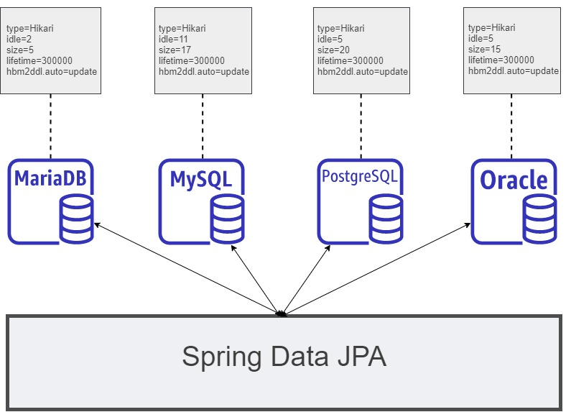
Connecting to Databases
Supported Databases
MySQL
PostgreSQL
Oracle DB
SQLite
...

Slide 12
Steps to Connect JPA/Hibernate
Add dependencies.
Configure application.properties.
Define entities and repositories.
Use EntityManager or JpaRepository for operations.

Slide 13
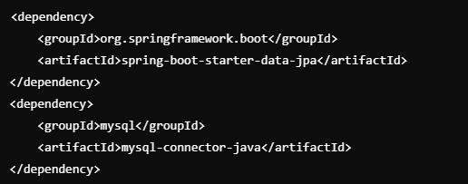
Maven Dependencies

Slide 14
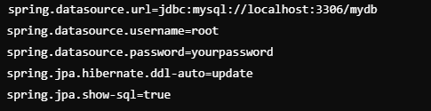

Configuring DB in Spring Boot

Slide 15
Common JPA/Hibernate Annotations
@Entity: Marks a class as an entity to map it to a database table.
@Table: Specifies the table name and schema for the entity.
@Id: Marks a field as the primary key.
@GeneratedValue: Configures how the primary key value is generated.
@Column: Maps a field to a specific column in the database table.
@OneToOne: Defines a one-to-one relationship between entities.
@OneToMany: Defines a one-to-many relationship between entities.
@ManyToOne: Defines a many-to-one relationship between entities.
@ManyToMany: Defines a many-to-many relationship between entities.
@JoinColumn: Specifies the foreign key column for a relationship.
@Query: Allows writing custom JPQL queries in repositories.
Notes:
@Entity:
Đánh dấu một lớp là một entity, nghĩa là nó sẽ được ánh xạ tới một bảng trong cơ sở dữ liệu.
Ví dụ: @Entity public class KhachHang { ... }
@Table:
Chỉ định tên bảng và schema (nếu cần) cho entity.
Nếu không sử dụng annotation này, JPA sẽ mặc định lấy tên bảng trùng với tên lớp entity.
Ví dụ: @Table(name = "khach_hang", schema = "quan_ly_ban_hang")
@Id:
Đánh dấu một trường là khóa chính của entity.
Mỗi entity phải có một và chỉ một trường được đánh dấu là @Id.
Ví dụ: @Id @GeneratedValue(strategy = GenerationType.IDENTITY) private Long id;
@GeneratedValue:
Cấu hình cách giá trị của khóa chính được tạo ra.
Các chiến lược phổ biến bao gồm:
GenerationType.IDENTITY: Giá trị được tự động tăng bởi cơ sở dữ liệu (thường dùng cho các loại khóa tự tăng).
GenerationType.SEQUENCE: Giá trị được lấy từ một sequence (nếu cơ sở dữ liệu hỗ trợ).
GenerationType.TABLE: Giá trị được lưu trữ trong một bảng riêng.
GenerationType.AUTO: JPA sẽ tự động chọn chiến lược phù hợp.
Ví dụ: @GeneratedValue(strategy = GenerationType.IDENTITY)
@Column:
Ánh xạ một trường của entity tới một cột cụ thể trong bảng.
Nếu tên trường và tên cột giống nhau, bạn có thể không cần sử dụng annotation này.
Ví dụ: @Column(name = "ten_khach_hang") private String tenKhachHang;
Các Annotation Quan Hệ:
@OneToOne:
Định nghĩa mối quan hệ một-một giữa hai entities.
Ví dụ: Một khách hàng có thể có một địa chỉ duy nhất.
@OneToOne private DiaChi diaChi;
@OneToMany:
Định nghĩa mối quan hệ một-nhiều giữa hai entities.
Ví dụ: Một khách hàng có thể có nhiều đơn hàng.
@OneToMany(mappedBy = "khachHang") private List<DonHang> donHangs;
@ManyToOne:
Định nghĩa mối quan hệ nhiều-một giữa hai entities.
Ví dụ: Nhiều đơn hàng có thể thuộc về một khách hàng.
@ManyToOne private KhachHang khachHang;
@ManyToMany:
Định nghĩa mối quan hệ nhiều-nhiều giữa hai entities.
Ví dụ: Nhiều sản phẩm có thể thuộc về nhiều danh mục.
@ManyToMany private List<DanhMuc> danhMucs;
@JoinColumn:
Chỉ định cột khóa ngoại cho một mối quan hệ.
Ví dụ: @JoinColumn(name = "khach_hang_id") trong entity DonHang chỉ định rằng cột khach_hang_id là khóa ngoại liên kết với bảng khach_hang

Slide 16
Mapping Steps Using Annotations
Create Entity using annotations
Mapping Primary Keys.
Mapping Columns.
Mapping Relationships. (optional)
Getters & Setters
Functions

Slide 17
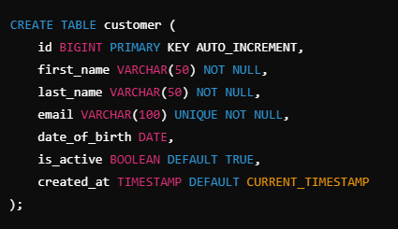
Sample: Customer Table

Slide 18
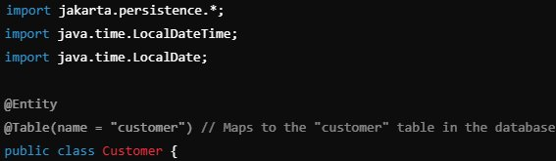
Init Entity
@Entity:
Marks the class as a JPA entity, making it mapable to a database table.
@Table(name = "customer"):
Maps this class to the customer table in the database.
Notes:
Đánh dấu lớp là một entity JPA, cho phép ánh xạ nó tới một bảng trong cơ sở dữ liệu.
Ánh xạ lớp này tới bảng "customer" trong cơ sở dữ liệu.

Slide 19
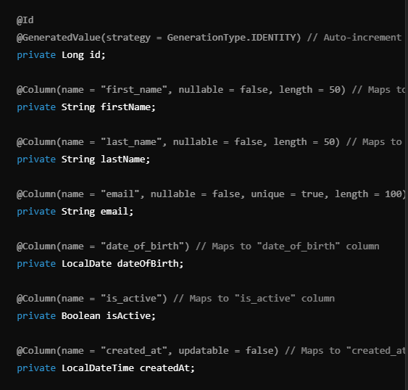
Mapping PK and Cols
@Id: Identifies the primary key field.
@GeneratedValue(strategy = GenerationType.IDENTITY):
Indicates that the primary key is auto-generated by the database.
@Column:
Maps the field to a specific column in the database table.
Properties: name, nullable, length, unique, etc.
Field Types:
String, Boolean, LocalDate, and LocalDateTime are mapped directly to database types like VARCHAR, BOOLEAN, DATE, and TIMESTAMP.
@Column(updatable = false):
Specifies that the created_at field is not updatable after creation.

Slide 20
Mapping Relations
@OneToMany: map relation 1:N with order table
A Customer can have multiple Orders, but each Order belongs to a single Customer.
CascadeType.ALL:
PERSIST: Saves the child entities when the parent entity is saved.
MERGE: Updates the child entities when the parent entity is updated.
REMOVE: Deletes the child entities when the parent entity is deleted.
REFRESH: Refreshes the child entities when the parent entity is refreshed.
DETACH: Detaches the child entities when the parent entity is detached from the persistence context.
orphanRemoval = true: orphaned child entities are automatically removed.
Notes:
CascadeType.ALL: Bao gồm tất cả các hoạt động sau: PERSIST: Khi lưu (persist) entity cha, entity con cũng được lưu.
MERGE: Khi cập nhật (merge) entity cha, entity con cũng được cập nhật.
REMOVE: Khi xóa (remove) entity cha, entity con cũng bị xóa.
REFRESH: Khi làm mới (refresh) entity cha, entity con cũng được làm mới.
DETACH: Khi tách (detach) entity cha khỏi persistence context, entity con cũng bị tách.
orphanRemoval = true: Tự động xóa các entity con "mồ côi" khi chúng không còn được liên kết với entity cha

Slide 21
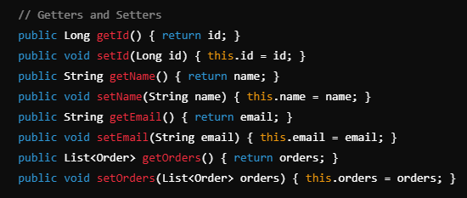
Getters & Setters

Slide 22
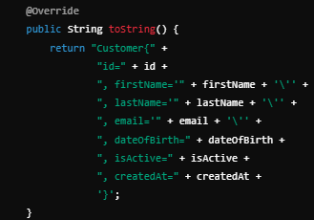
Overwrite Functions
Replace original logic
Sample: change toString() method for debug

Slide 23
Using the Entity with Hibernate
<hibernate-configuration>
<session-factory>
<property name="hibernate.dialect">org.hibernate.dialect.MySQLDialect</property>
<property name="hibernate.connection.driver_class">com.mysql.cj.jdbc.Driver</property>
<property name="hibernate.connection.url">jdbc:mysql://localhost:3306/mydatabase</property>
<property name="hibernate.connection.username">root</property>
<property name="hibernate.connection.password">password</property>
<property name="hibernate.hbm2ddl.auto">update</property>
</session-factory>
</hibernate-configuration>

Slide 24
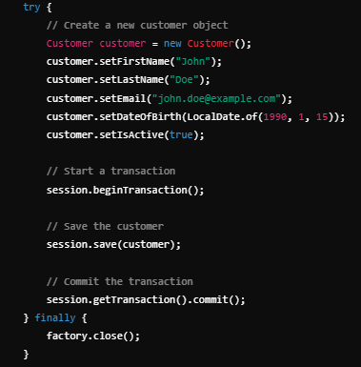
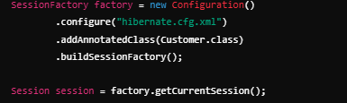
Saving the Entity

Slide 25
Practice
Library Management System: manage Books, Authors, and Borrowers. The relationships between entities are as follows:
A book can have one or more authors (Many-to-Many relationship).
A borrower can borrow multiple books, but a book can only be borrowed by one borrower at a time (One-to-Many relationship).
The system should also track when the book was borrowed.
Notes:
Hệ thống quản lý thư viện: quản lý Sách, tác giả và người mượn. Mối quan hệ giữa các thực thể như sau:
Một cuốn sách có thể có một hoặc nhiều tác giả (Mối quan hệ nhiều-nhiều).
Người mượn có thể mượn nhiều cuốn sách, nhưng mỗi lần chỉ có thể mượn một cuốn sách (Mối quan hệ một-nhiều).
Hệ thống cũng sẽ theo dõi thời điểm sách được mượn.

Slide 26
Practice
Create the following entities:
Book
Author
Borrower
Implement the relationships:
Many-to-Many between Book and Author.
One-to-Many between Borrower and Book.
Write code to:
Add new authors and books to the database.
Assign authors to books.
Record a borrower borrowing a book.
Fetch and display all books borrowed by a specific borrower.
Notes:
Tạo các thực thể sau:
Sách
Tác giả
Người vay
Thực hiện các mối quan hệ:
Nhiều-nhiều giữa Sách và Tác giả.
Một-nhiều giữa Người mượn và Sách.
Viết mã tới:
Thêm tác giả và sách mới vào cơ sở dữ liệu.
Chỉ định tác giả cho sách.
Ghi nhận người mượn sách.
Tìm nạp và hiển thị tất cả sách được mượn bởi một người mượn cụ thể.

